Slide 1
אלגוריתמים 1
נושא 3 אינדוקציה-רקורסיה
אליזבט איצקוביץ, elizabeti@ariel.ac.il
מחלקה למדעי המחשב
אוניברסיטת אריאל בשומרון

Slide 2
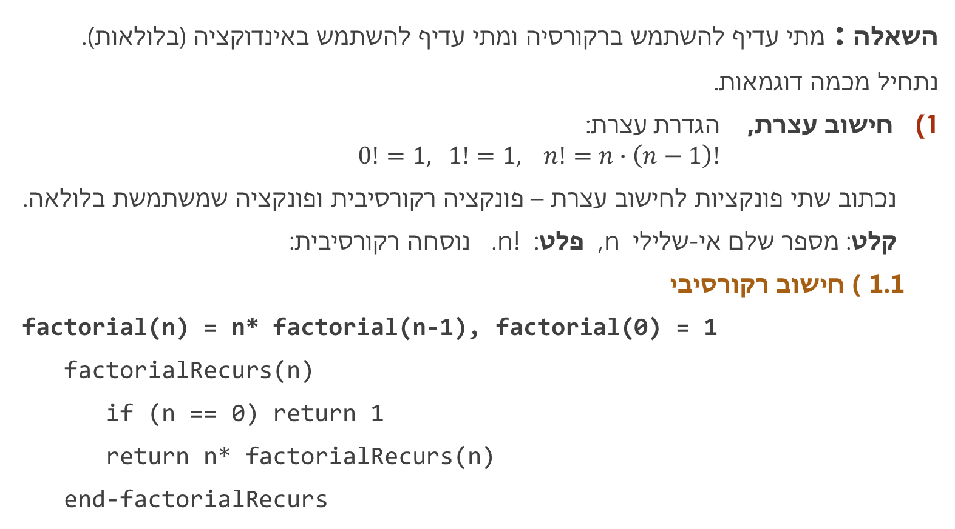
נושא 3 – אינדוקציה-רקורסיה
השאלה : מתי עדיף להשתמש ברקורסיה ומתי עדיף להשתמש באינדוקציה (בלולאות).
נתחיל מכמה דוגמאות.
חישוב עצרת, הגדרת עצרת:
$0!=1, 1!=1, n!=n∙\left(n−1\right)!$
נכתוב שתי פונקציות לחישוב עצרת – פונקציה רקורסיבית ופונקציה שמשתמשת בלולאה.
קלט: מספר שלם אי-שלילי n , פלט: n! . נוסחה רקורסיבית:
1.1 ) חישוב רקורסיבי
factorial(n) = n* factorial(n-1), factorial(0) = 1
factorialRecurs(n)
if (n == 0) return 1
return n* factorialRecurs(n)
end-factorialRecurs

Slide 3
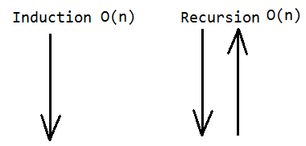
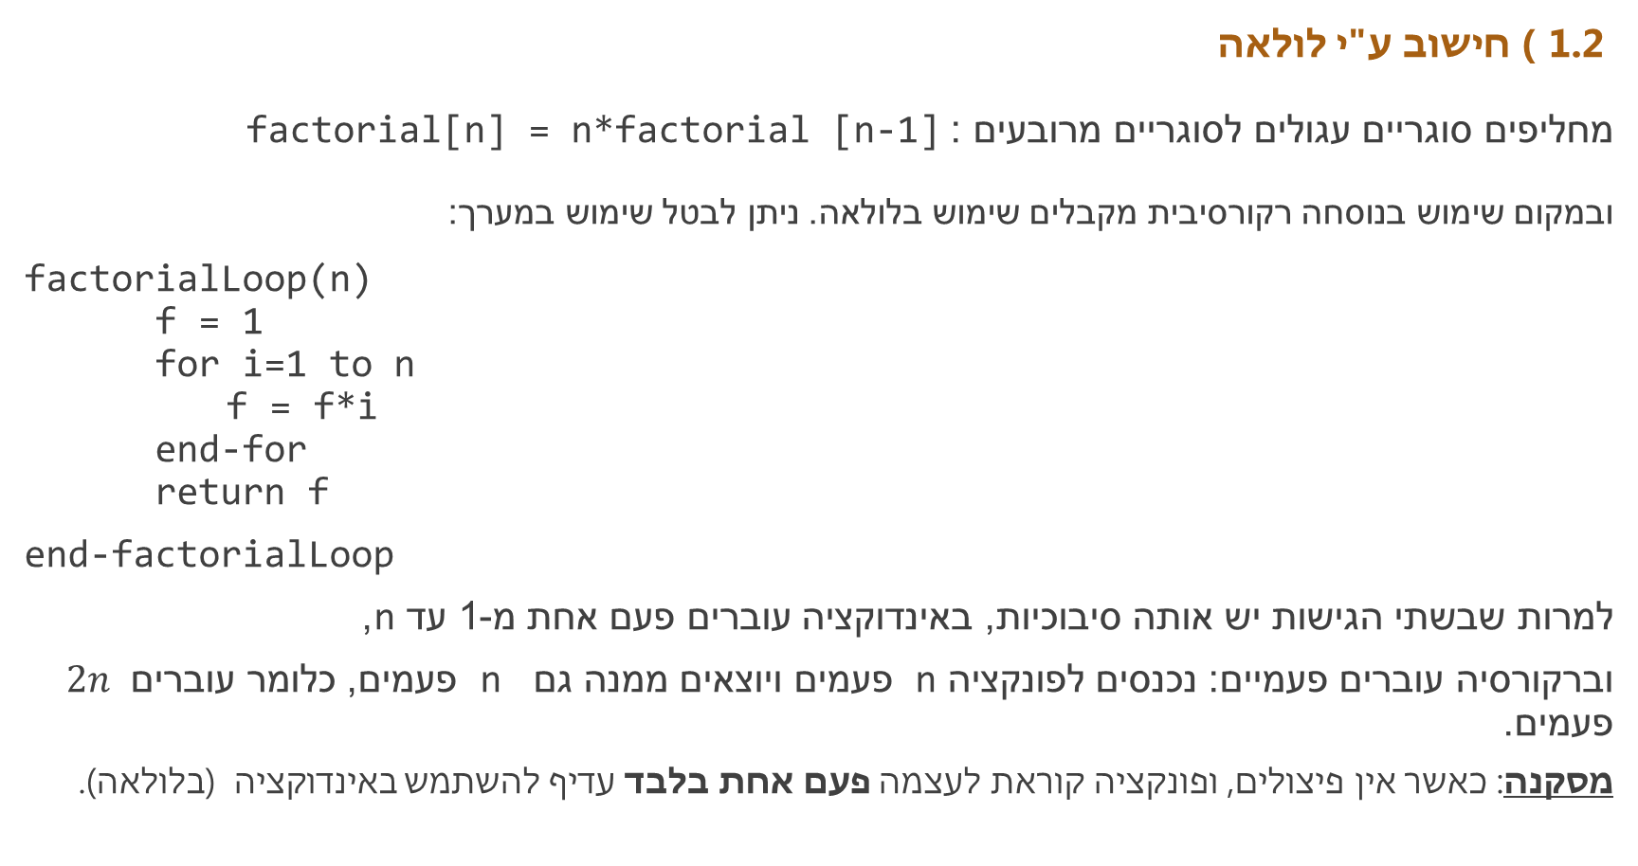
נושא 3 – אינדוקציה-רקורסיה
1.2 ) חישוב ע"י לולאה
מחליפים סוגריים עגולים לסוגריים מרובעים : factorial[n] = n*factorial [n-1]
ובמקום שימוש בנוסחה רקורסיבית מקבלים שימוש בלולאה. ניתן לבטל שימוש במערך:
factorialLoop(n)
f = 1
for i=1 to n
f = f*i
end-for
return f
end-factorialLoop
למרות שבשתי הגישות יש אותה סיבוכיות, באינדוקציה עוברים פעם אחת מ-1 עד n,
וברקורסיה עוברים פעמיים: נכנסים לפונקציה nפעמים ויוצאים ממנה גם n פעמים, כלומר עוברים $2n$ פעמים.
מסקנה: כאשר אין פיצולים, ופונקציה קוראת לעצמה פעם אחת בלבד עדיף להשתמש באינדוקציה (בלולאה).

Slide 4
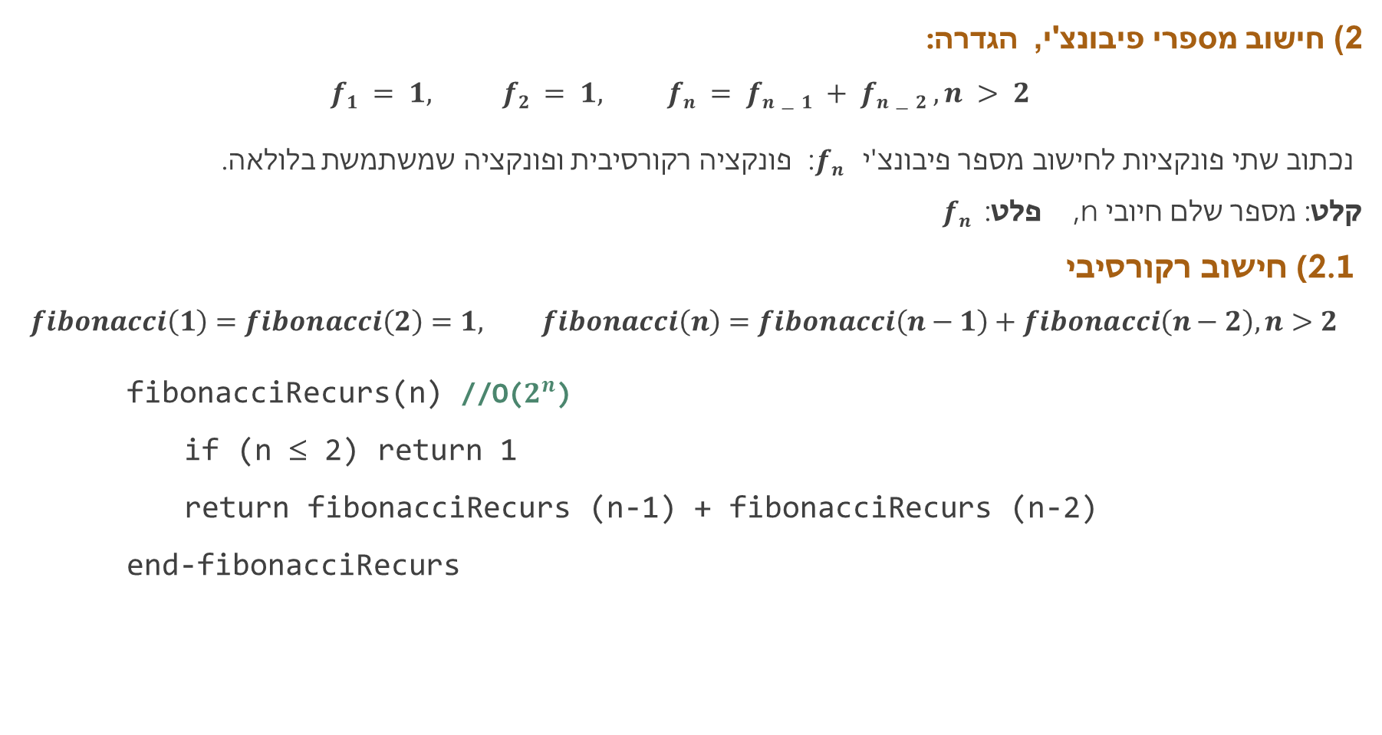
נושא 3 – אינדוקציה-רקורסיה
2) חישוב מספרי פיבונצ'י, הגדרה:
$$f1 = 1, f2 = 1, fn = fn−1 + fn−2 , n > 2$$
נכתוב שתי פונקציות לחישוב מספר פיבונצ'י $fn$: פונקציה רקורסיבית ופונקציה שמשתמשת בלולאה.
קלט: מספר שלם חיובי n, פלט: $fn$
12.) חישוב רקורסיבי
$$fibonacci\left(1\right)=fibonacci\left(2\right)=1, fibonacci\left(n\right)=fibonacci\left(n−1\right)+fibonacci\left(n−2\right), n>2$$
fibonacciRecurs(n) //O($2^{n}$)
if (n ≤ 2) return 1
return fibonacciRecurs (n-1) + fibonacciRecurs (n-2)
end-fibonacciRecurs

Slide 5
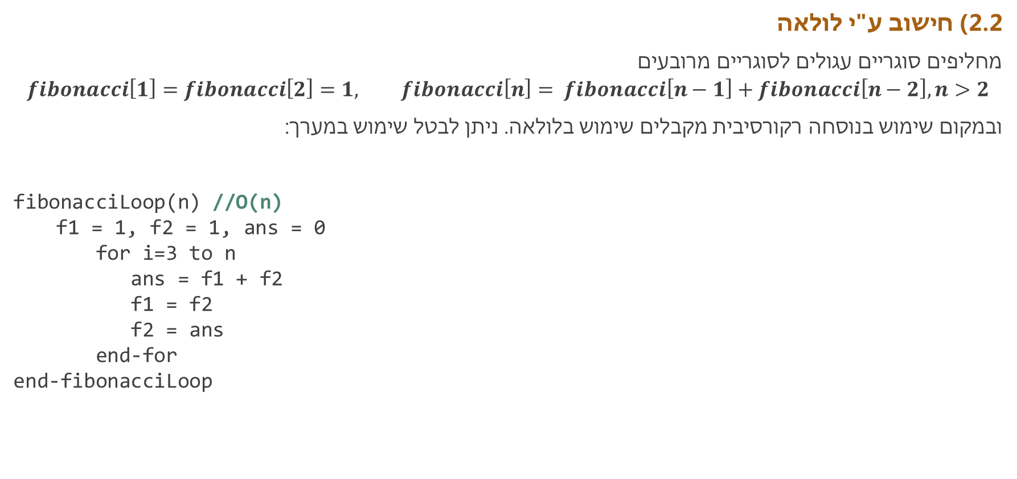
נושא 3 – אינדוקציה-רקורסיה
2.2) חישוב ע"י לולאה
מחליפים סוגריים עגולים לסוגריים מרובעים
$$fibonacci\left[1\right]=fibonacci\left[2\right]=1, fibonacci\left[n\right]= fibonacci\left[n−1\right]+fibonacci\left[n−2\right],n>2$$
ובמקום שימוש בנוסחה רקורסיבית מקבלים שימוש בלולאה. ניתן לבטל שימוש במערך:
fibonacciLoop(n) //O(n)
f1 = 1, f2 = 1, ans = 0
for i=3 to n
ans = f1 + f2
f1 = f2
f2 = ans
end-for
end-fibonacciLoop

Slide 6
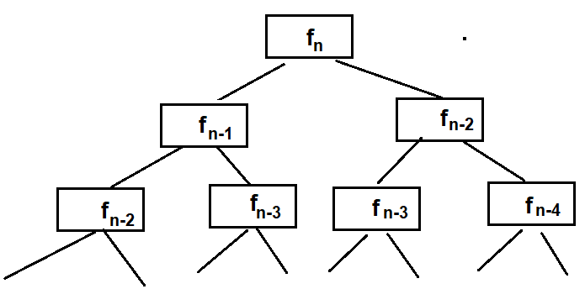

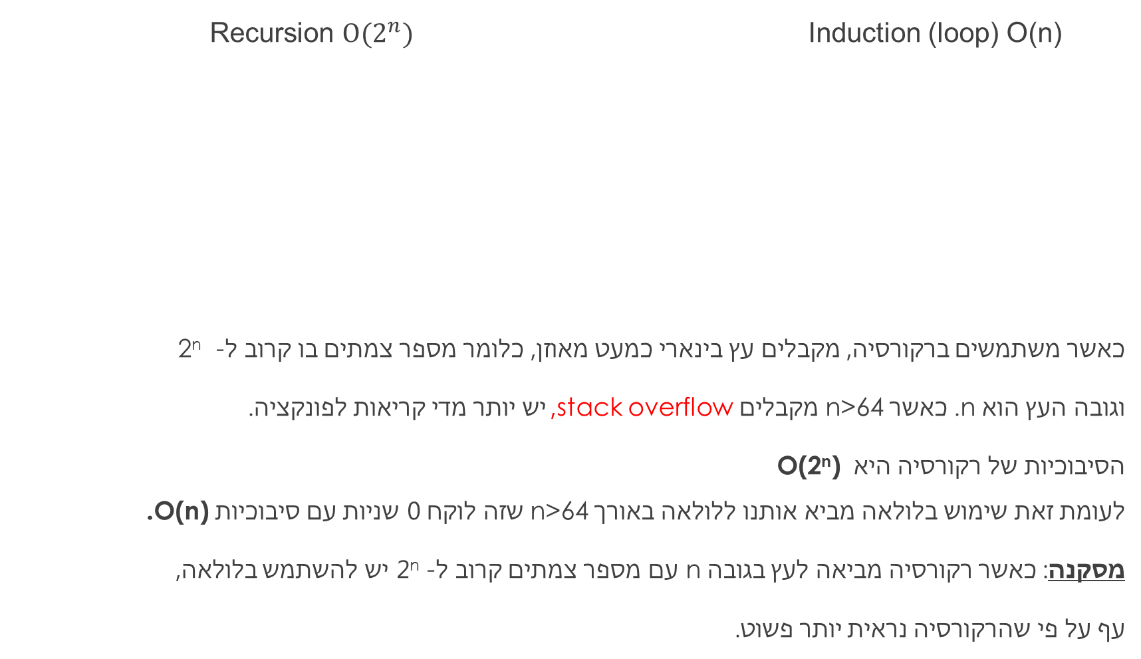
נושא 3 – אינדוקציה-רקורסיה
Recursion $O(2^{n})$ Induction (loop) O(n)
כאשר משתמשים ברקורסיה, מקבלים עץ בינארי כמעט מאוזן, כלומר מספר צמתים בו קרוב ל- 2^{n}
וגובה העץ הוא n. כאשר n>64 מקבלים stack overflow, יש יותר מדי קריאות לפונקציה.
הסיבוכיות של רקורסיה היא O(2^{n})
לעומת זאת שימוש בלולאה מביא אותנו ללולאה באורך n>64 שזה לוקח 0 שניות עם סיבוכיות O(n).
מסקנה: כאשר רקורסיה מביאה לעץ בגובה n עם מספר צמתים קרוב ל- ^{n}2 יש להשתמש בלולאה,
עף על פי שהרקורסיה נראית יותר פשוט.

Slide 7
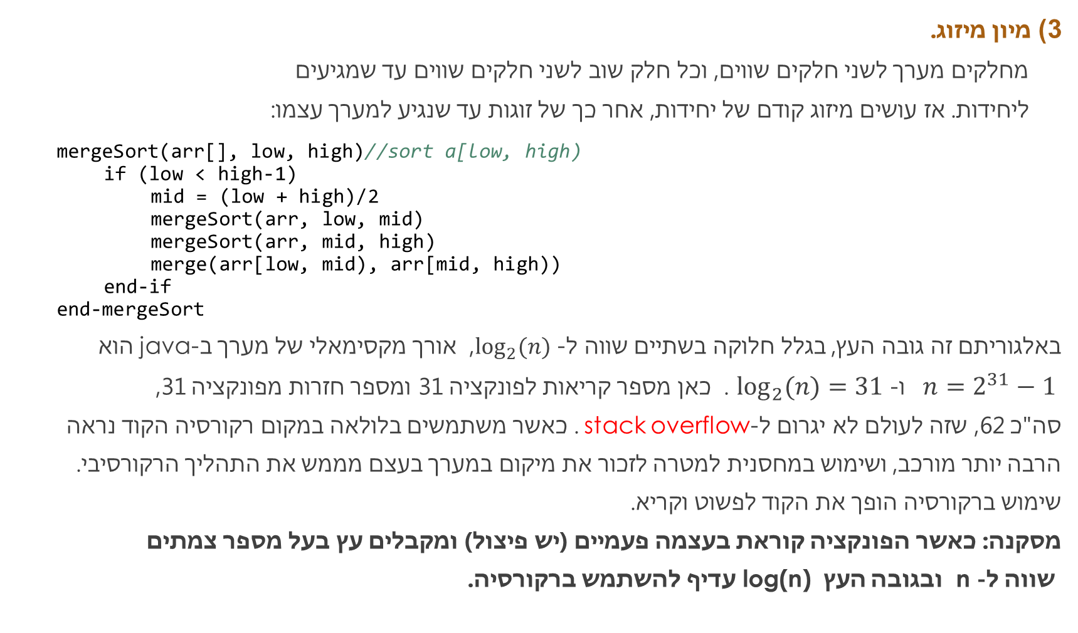
נושא 3 – אינדוקציה-רקורסיה
3) מיון מיזוג.
מחלקים מערך לשני חלקים שווים, וכל חלק שוב לשני חלקים שווים עד שמגיעים
ליחידות. אז עושים מיזוג קודם של יחידות, אחר כך של זוגות עד שנגיע למערך עצמו:
mergeSort(arr[], low, high)//sort a[low, high)
if (low < high-1)
mid = (low + high)/2
mergeSort(arr, low, mid)
mergeSort(arr, mid, high)
merge(arr[low, mid), arr[mid, high))
end-if
end-mergeSort
באלגוריתם זה גובה העץ, בגלל חלוקה בשתיים שווה ל- $\log_{2}⁡(n)$, אורך מקסימאלי של מערך ב-java הוא
$n=2^{31}−1$ו- $\log_{2}⁡(n)=31$ . כאן מספר קריאות לפונקציה 31 ומספר חזרות מפונקציה 31,
סה"כ 62, שזה לעולם לא יגרום ל-stack overflow . כאשר משתמשים בלולאה במקום רקורסיה הקוד נראה
הרבה יותר מורכב, ושימוש במחסנית למטרה לזכור את מיקום במערך בעצם מממש את התהליך הרקורסיבי.
שימוש ברקורסיה הופך את הקוד לפשוט וקריא.
מסקנה: כאשר הפונקציה קוראת בעצמה פעמיים (יש פיצול) ומקבלים עץ בעל מספר צמתים
שווה ל- n ובגובה העץ log(n) עדיף להשתמש ברקורסיה.

Slide 8

את השאלות יש לשאול בפורום הקורס
(מידע אישי – מודל)

